Slide 1
МУНИЦИПАЛЬНОЕ КАЗЕННОЕ ДОШКОЛЬНОЕ ОБРАЗОВАТЕЛЬНОЕ УЧРЕЖДЕНИЕ ДЕТСКИЙ САД РАДУГА ОБЩЕРАЗВИВАЮЩЕГО ВИДА С.В-КАЗАНИЩЕ БУЙНАКСКОГО РАЙОНА РЕСПУБЛИКИ ДАГЕСТАН
Развивающая предметно - пространственная среда группы в соответствии с ФГОС ДО

Slide 2
Образовательная среда – совокупность условий, целенаправленно создаваемых в целях обеспечения полноценного образования и развития детей.
Развивающая предметно-пространственная среда – часть образовательной среды, представленная специально организованным пространством (помещениями, участком и т.п.), материалами, оборудованием и инвентарем для развития детей дошкольного возраста в соответствии с особенностями каждого возрастного этапа, охраны и укрепления их здоровья, учёта особенностей и коррекции недостатков их развития

Slide 3
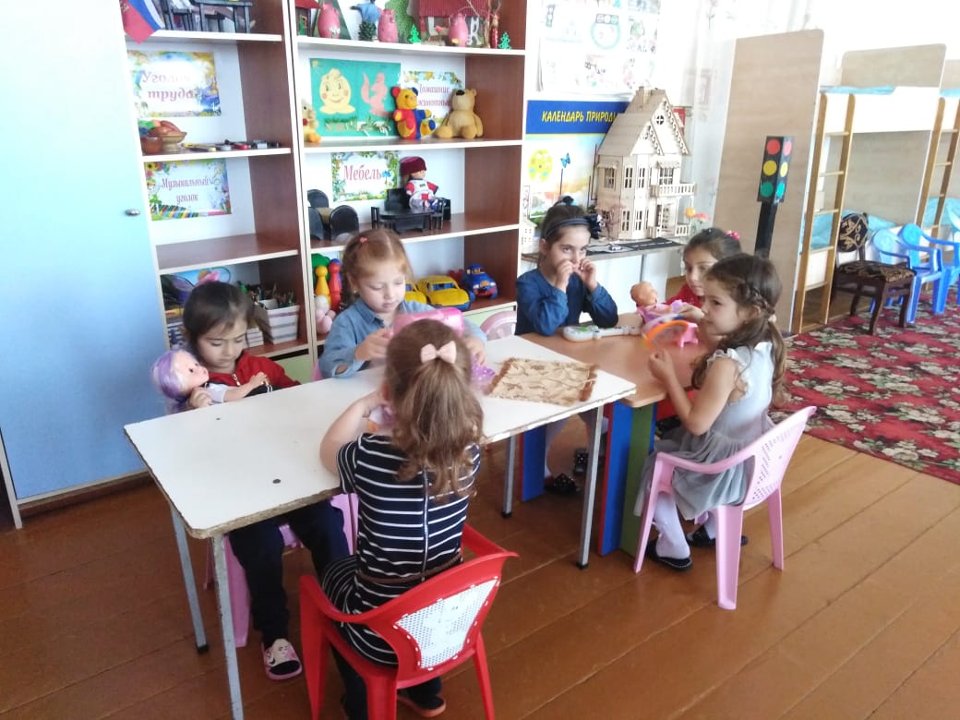
Развивающая предметно-пространственная
среда должна быть
содержательно-насыщенной
трансформируемой
полифункциональной
вариативной
доступной
безопасной

Slide 4
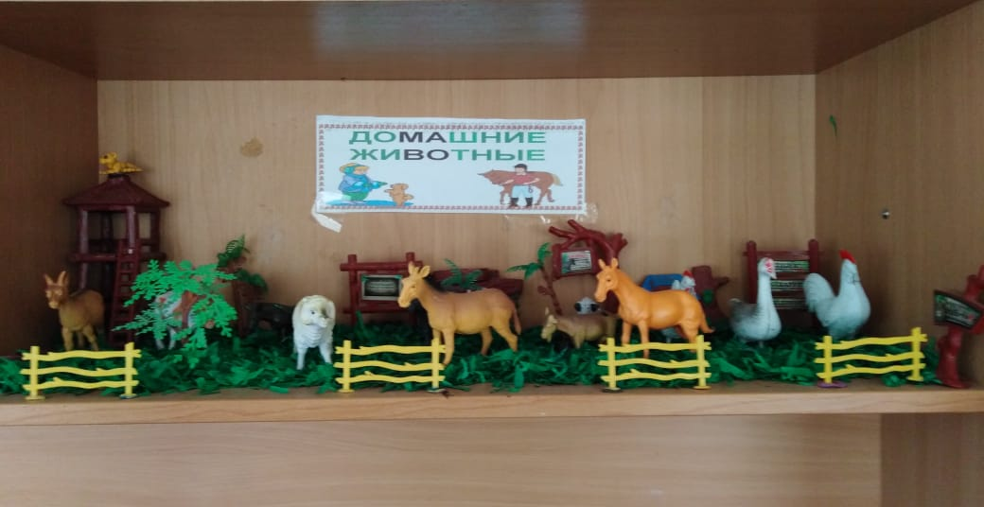

Slide 5
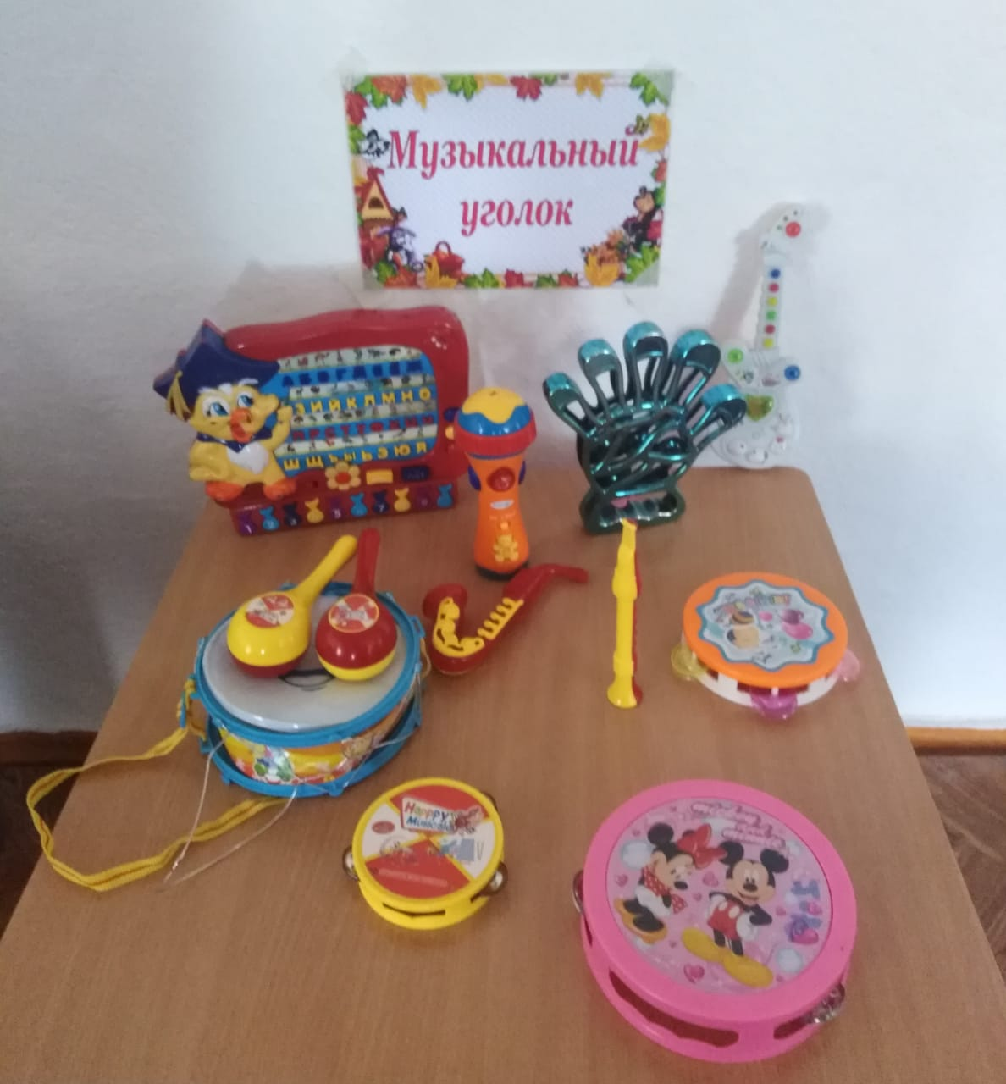

Slide 6
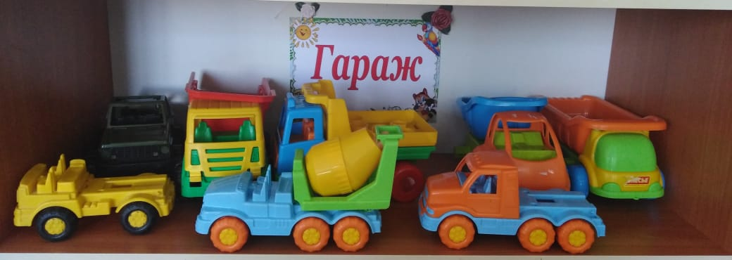

Slide 7
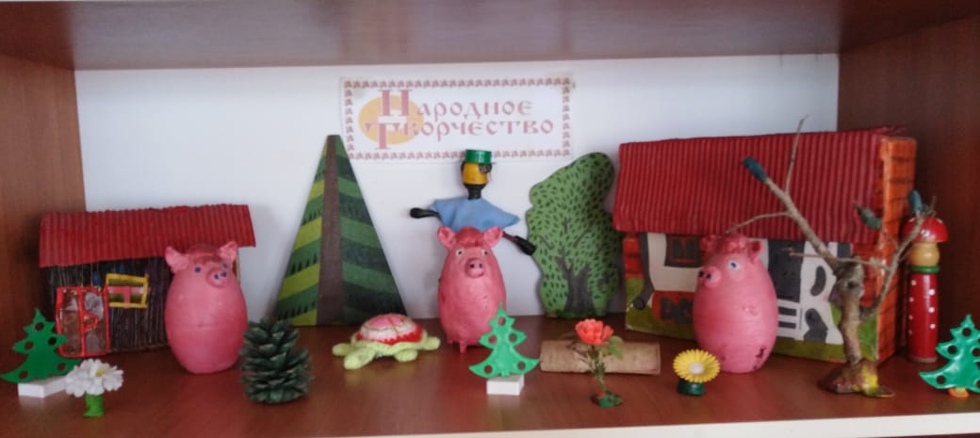

Slide 8
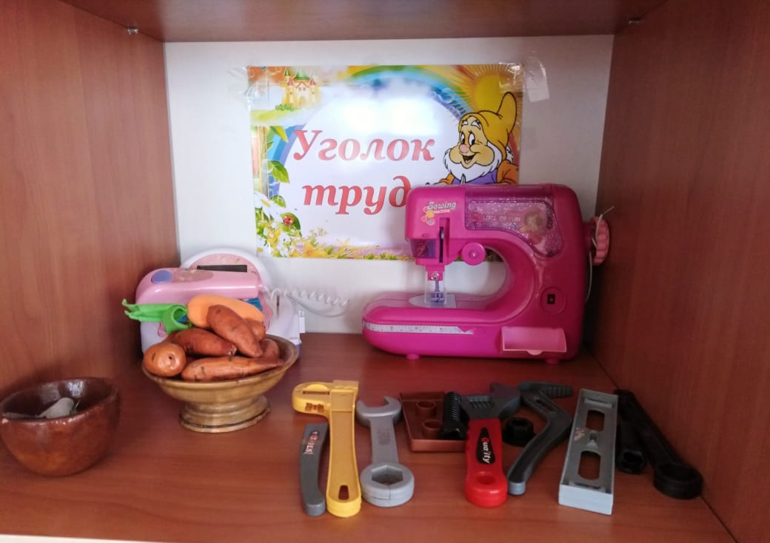

Slide 9
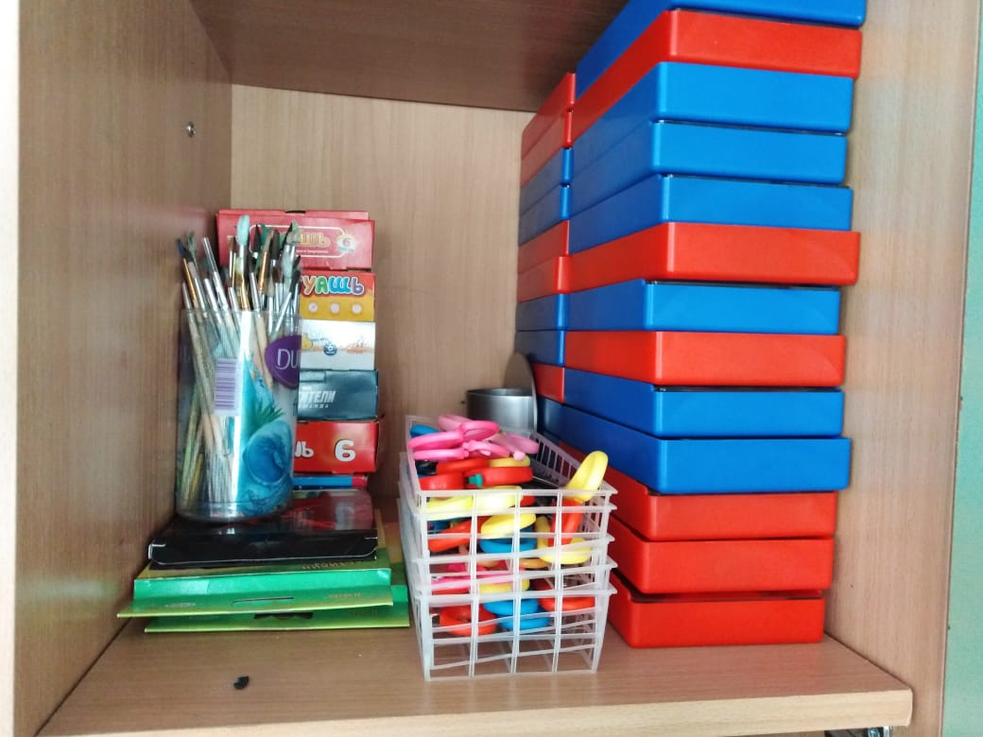

Slide 10
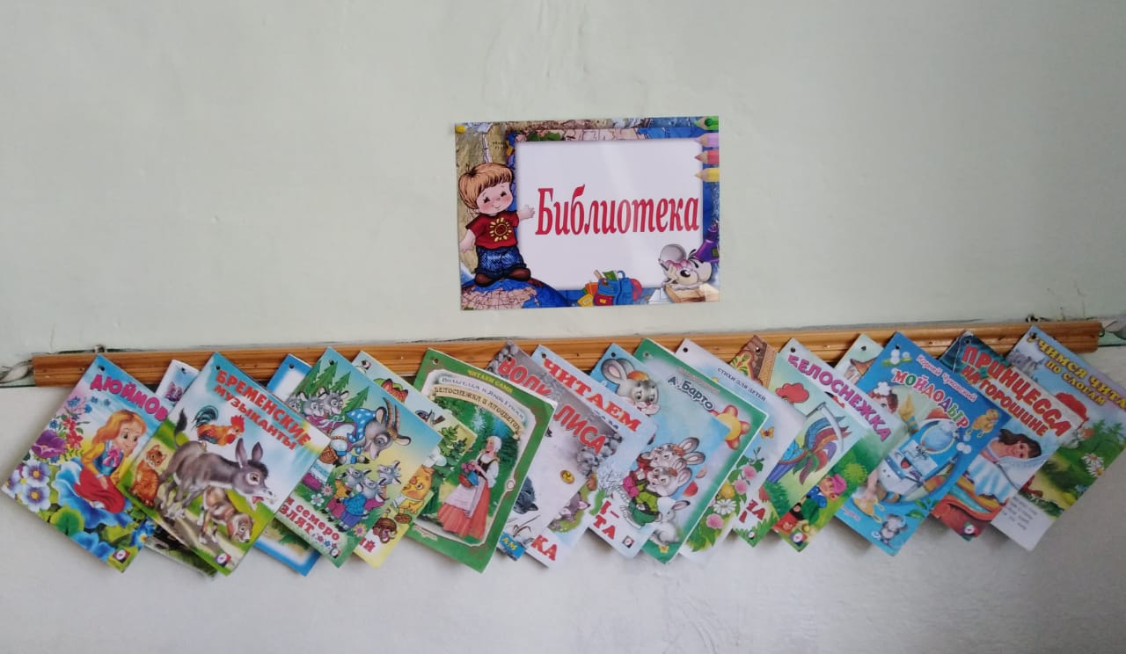

Slide 11
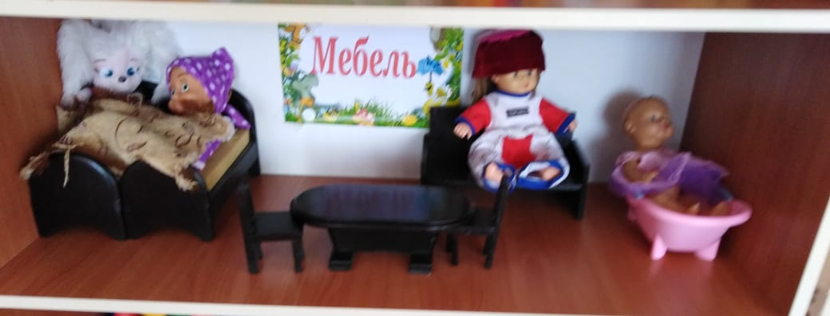

Slide 12
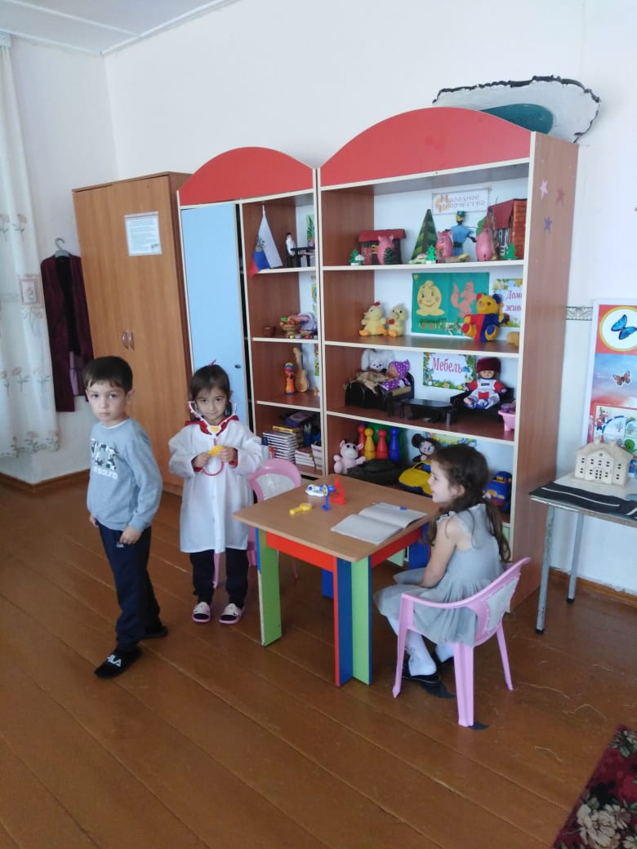
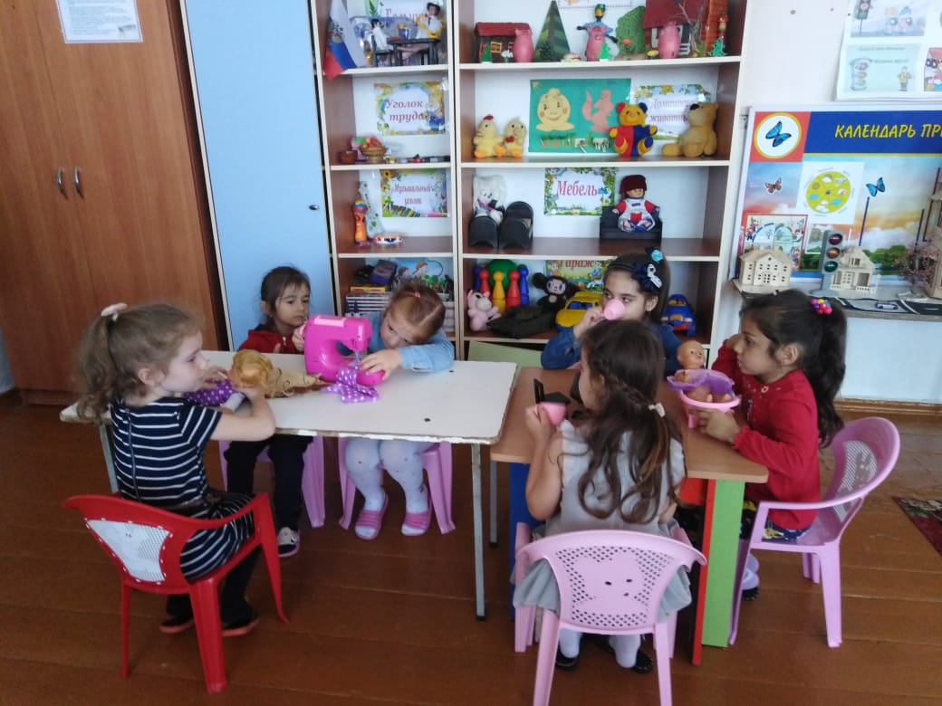

Slide 13
